Slide 1
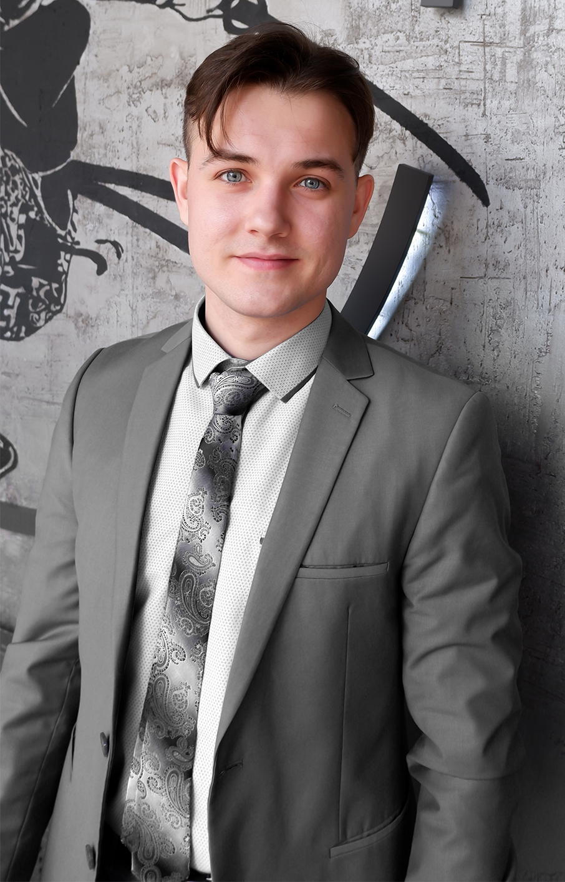

Dmytro Kushchevskyi
Embedded Software Engineer
5 years of commercial experience
IoT, AWS Infrastructure, Automation
Python, C, Bash, Go
Sirin Software(Infineon)
42 school alumnus
Master of cybersecurity
Mentor, Lecturer
Cycling, Barbeque, Engineering

Slide 2
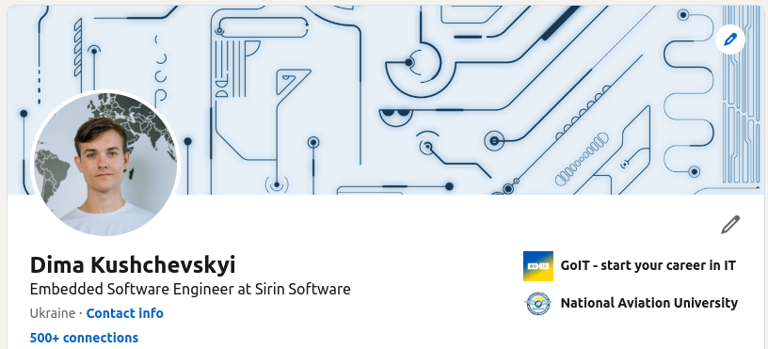
Мої контакти
Linkedin: https://www.linkedin.com/in/dkushchevskyi
Github: https://github.com/dkushche

Slide 3

Домовляємось про правила
на занятті
Бути активними!
Не флудити в чаті
Активно відповідати на запитання викладача
У випадку технічної проблеми зі сторони викладача - повідомити в чаті
Для відповідей на ваші запитання по темі виділений окремий час. Вносьте ваші питання в таблицю!

Slide 4


Kahoot Time!

Slide 5
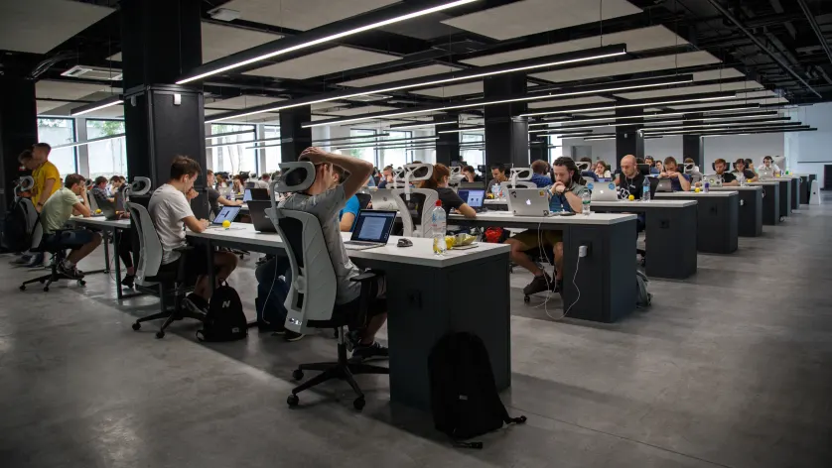
Software Engineering

Slide 6
Software Engineering
Центральні задачі:
Масштабованість
Адаптивність
Вартість
Контроль якості

Slide 7
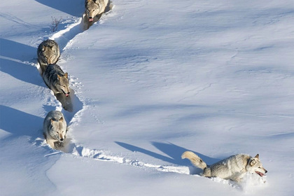
Software Engineering

Slide 8
Методології програмної інженерії
Процеси розробки
Agile
Scrum
Kanban
Waterfall

Slide 9
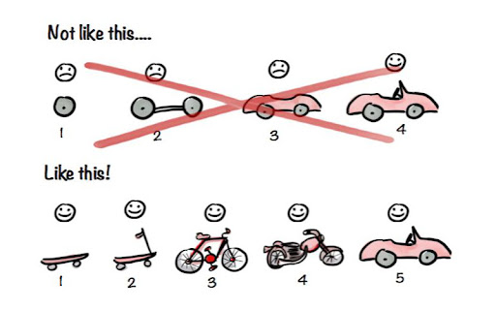
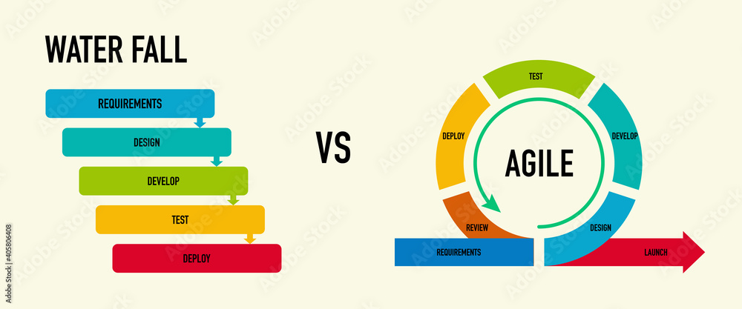
Agile vs Waterfall

Slide 10
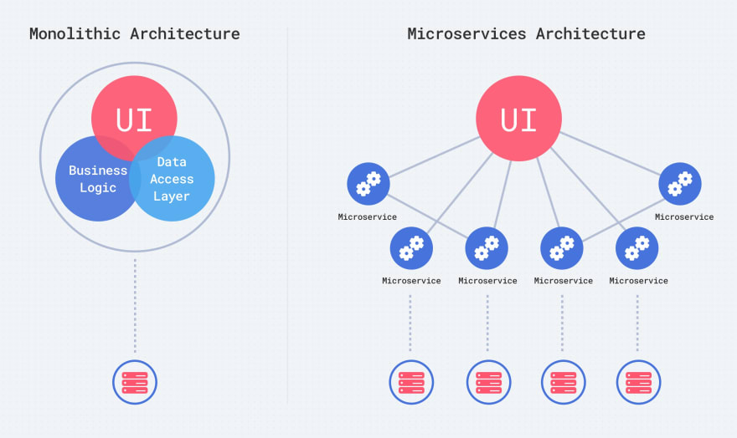
Архітектурні принципи

Slide 11
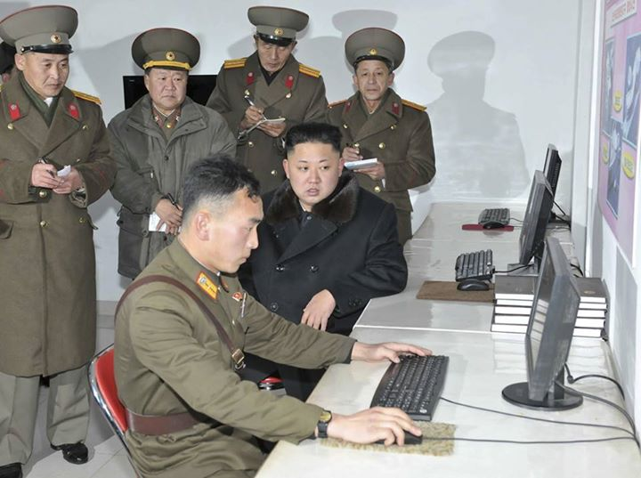
Підходи до розробки
Test Driven Design
Парне програмування

Slide 12
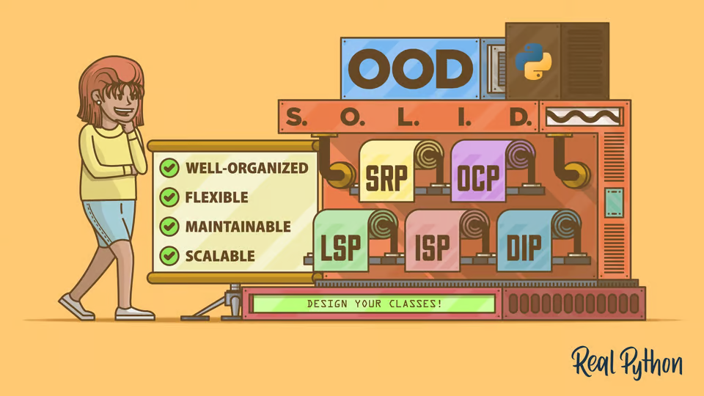
SOLID

Slide 13
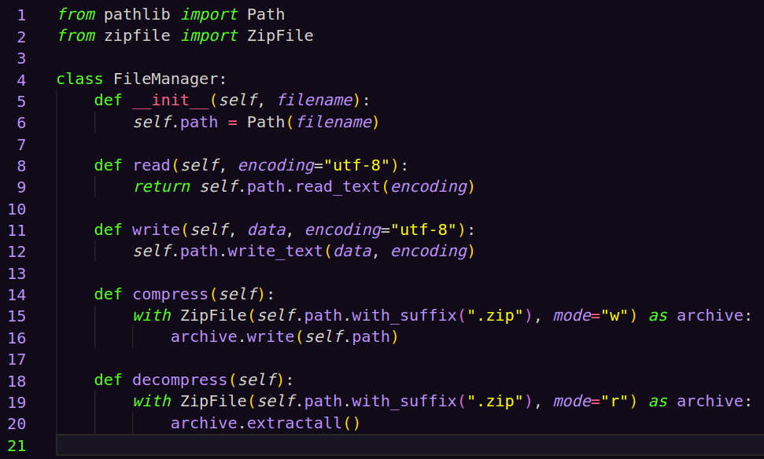
Single responsibility

Slide 14
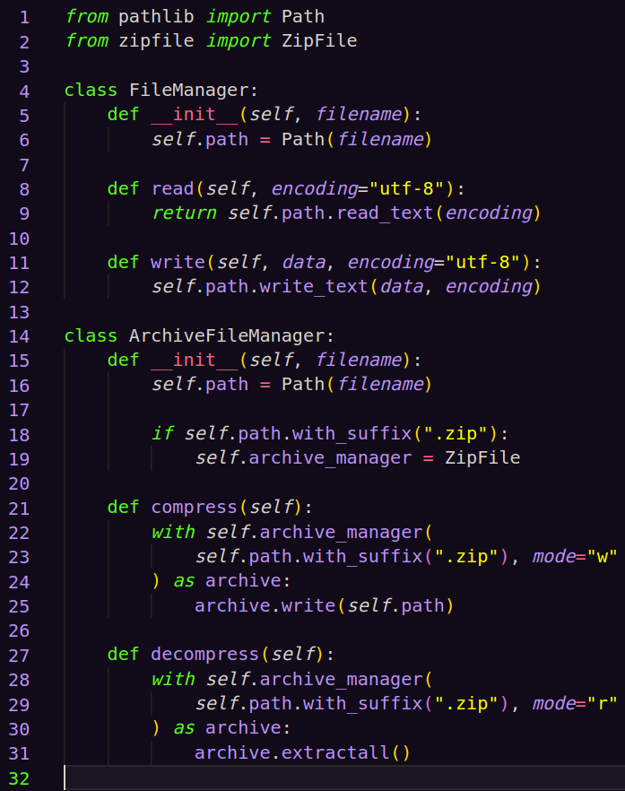
Single responsibility

Slide 15
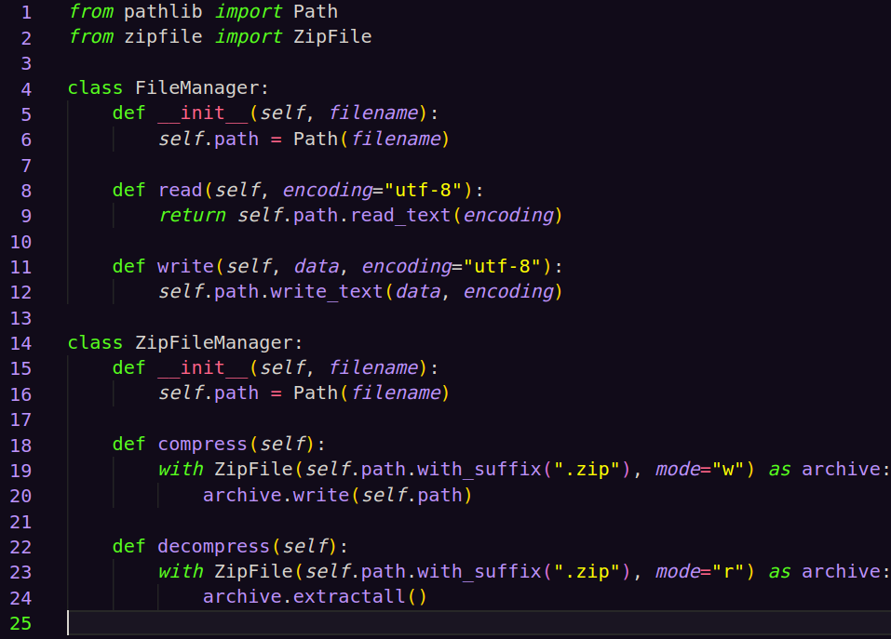
Single responsibility

Slide 16
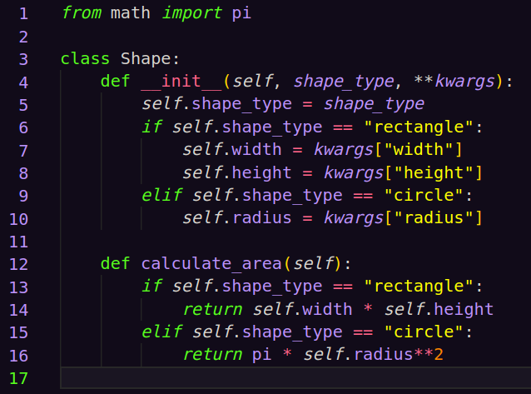
Open-Closed Principle

Slide 17
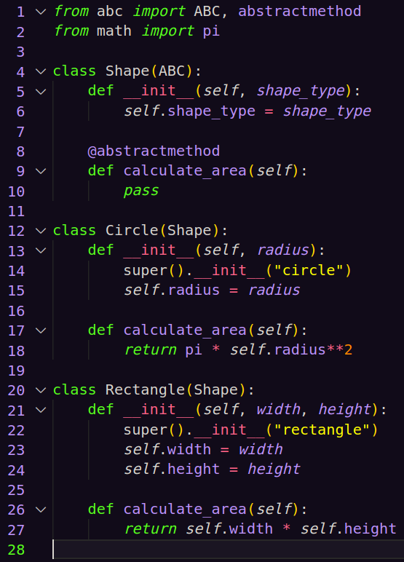
Open-Closed Principle

Slide 18
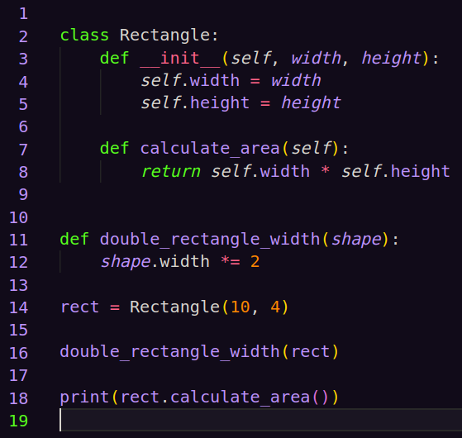
Liskov substitution

Slide 19
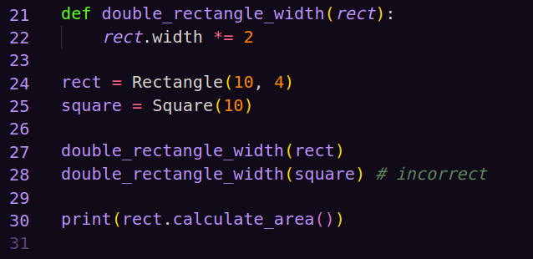
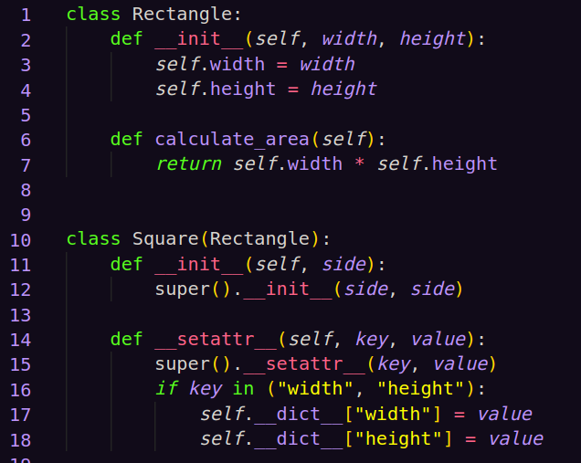
Liskov substitution

Slide 20
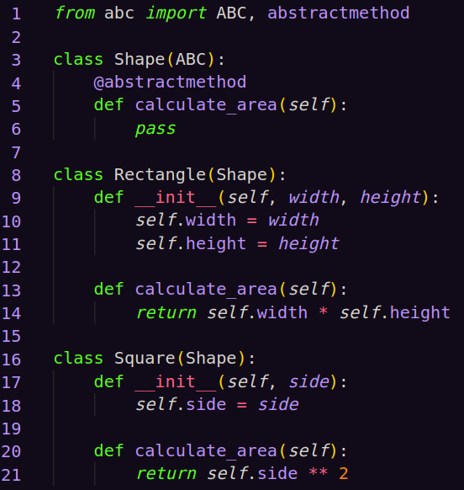
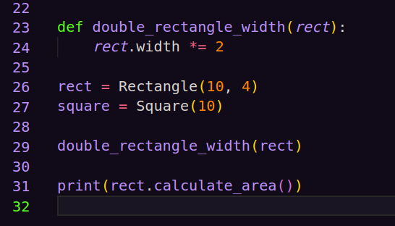
Liskov substitution

Slide 21
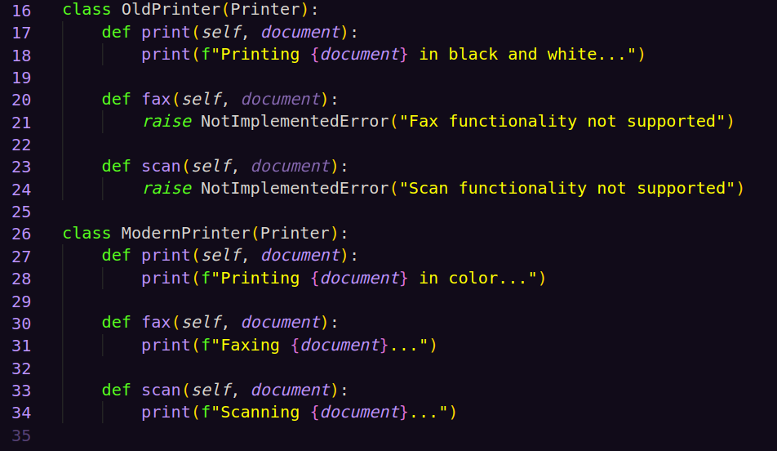
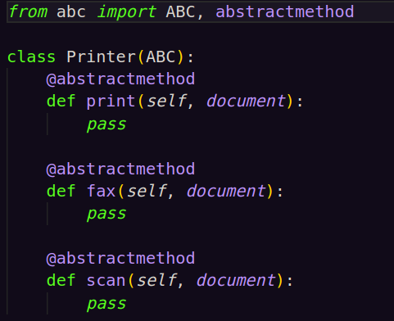
Interface segregation

Slide 22
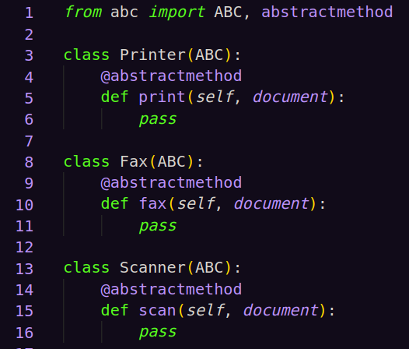
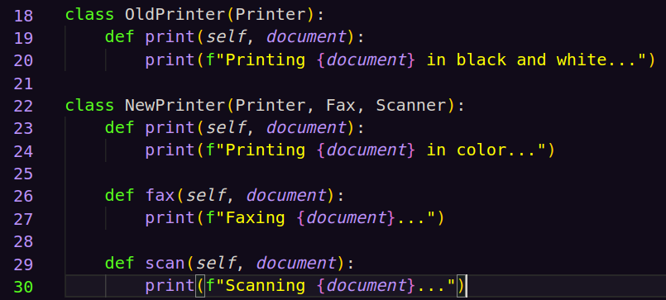
Interface segregation

Slide 23
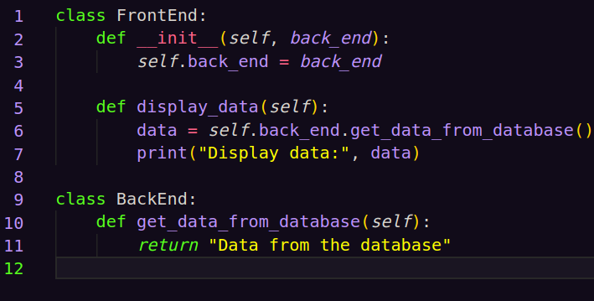
Dependency inversion

Slide 24
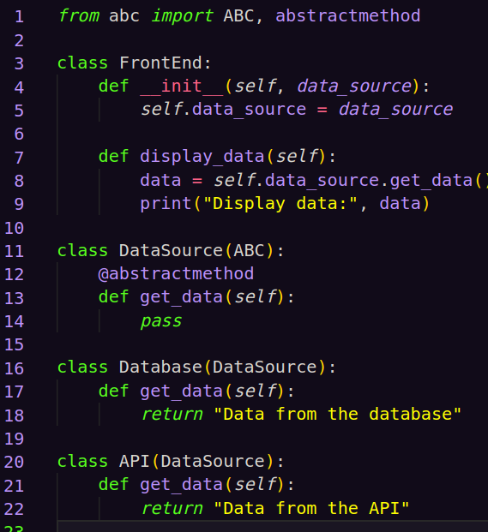
Dependency inversion

Slide 25
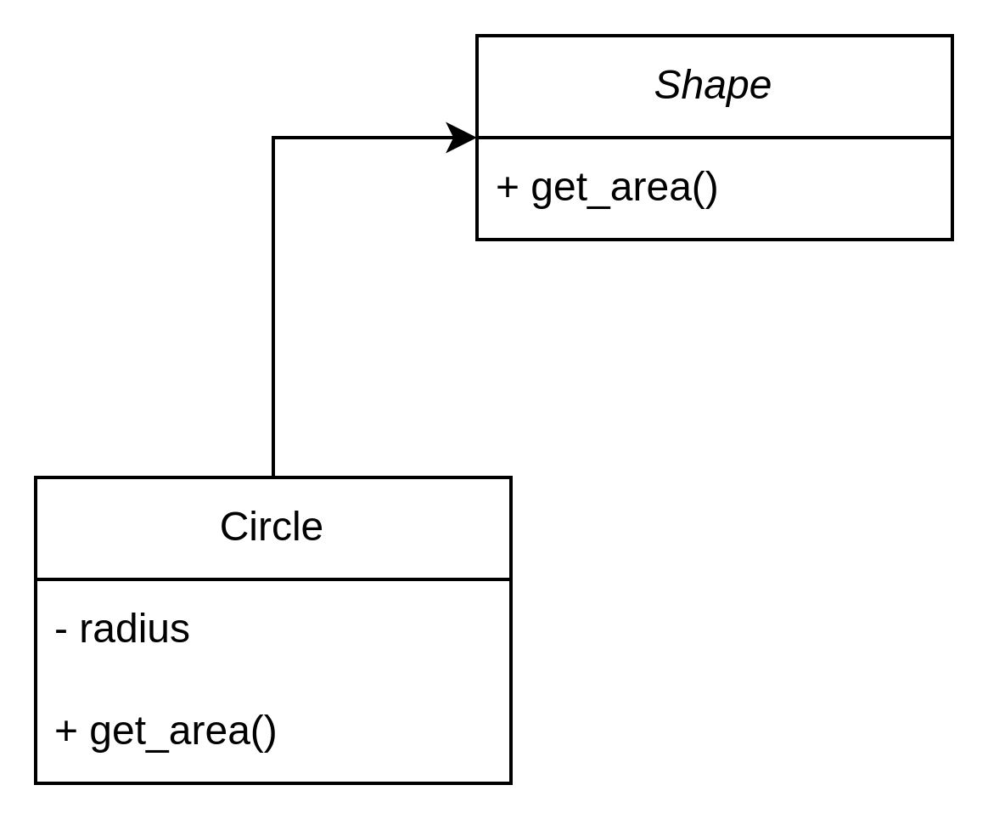
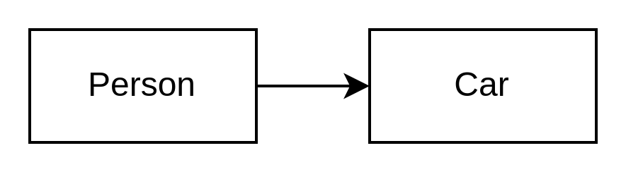
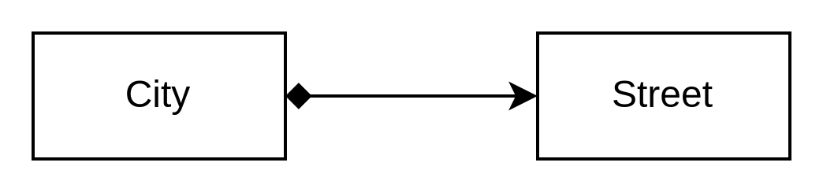
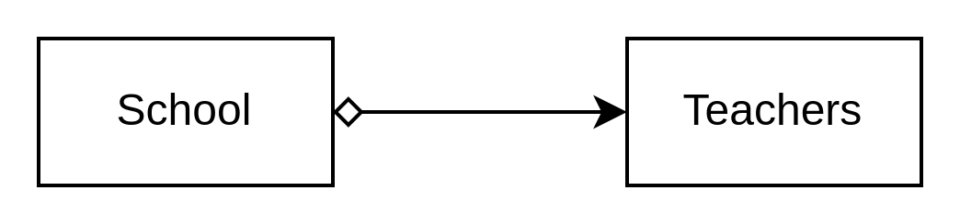
UML Diagrams
Draw.io
Наслідування
Асоціація
Композиція
Агрегація

Slide 26

Дякую

